Slide 1
الزخارف المتشعبة
م. حنين صالح

Slide 2
فن الزخرفة :
طور المسلمون فن الزخرفة فأصبحت الزخرفة من الفنون المميزة ، ولهذا فقد أتجة الفنان المسلم إلى عوالم جديدة برع فيها ، وتمكن الفنان المسلم من حل مشكلة في التوصل الى الجمال بما يتماشى مع الشرع وتعتبر الزخرفة واحدة من أهم المجالات التي تساهم في إظهار الجماليات ، وهذا ما يوضح لنا السر في تبوئها مكان الصدارة بين الفنون ، وظهر فن الزخرفة ليحتوي الكثير من البدائع وفي جميع المجالات ، وقد تم نسج الخيوط الملونة بتكوينات رائعة على السجاد والاقمشة ، وظهر الحفر على الخشب والضغط على الجلود والنحت على الحجر والرخام والجص .

Slide 3
مفهوم الزخرفة :
الزخرفة : هي الزينة وكمال حسن الشيء .
وهي فن من الفنون التشكيلية تعتمد على عناصر نباتية او حيوانية
او خطية او هندسية .....محورة اي مجردة عن الواقع توزع وفق قواعد تركيبية محدد كالتكرار و التناظر و التناوب
و التقابل و التعاكس ........

Slide 4
أنواع الزخارف الاسلامية :
-1- الزخرفة النباتية
-2- الزخرفة الهندسية
-3- الزخرفة الخطية

Slide 5
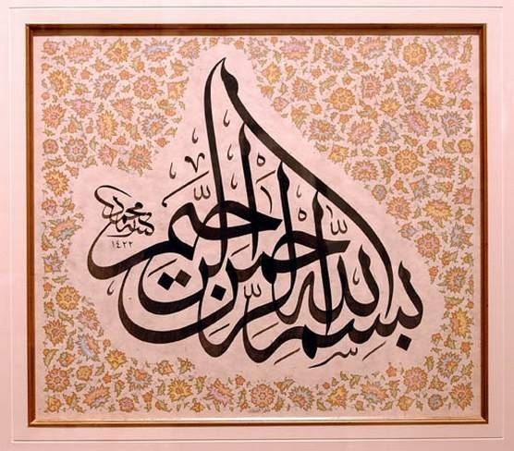
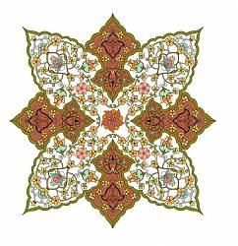
شكل (1) شكل (2) شكل (3)

Slide 6
أنواع الزخرفة
الزخرفة النباتية : و هي الزخرفة التي تعتمد على العناصر النباتية
الزخرفة الحيوانية : وتعتمد على عناصر حيوانية
الزخرفة الخطية : و هي التي تعتمد على الخط العربي بكافة انواعه
الزخرفة الهندسية : و هي التي تعتمد على البناء و العناصر الهندسية
الزخرفة المجردة : و هي زخارف حديتة تعتمد على الشكل و الللون و التركيب الغير منظم.

Slide 7
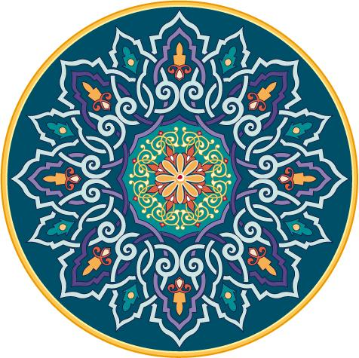
الزخاف الهندسية :
تعتبر الزخرفة الهندسية أحد أهم أنواع الزخارف التي صيغت بها الزخرفة النباتية والكتابية بأساليب متنوعة ، وكثيرا ما جاءت الزخارف النباتية والكتابية بقوالب هندسية مختلفة .

Slide 8
مفهوم التشعب :
هو خروج الخطوط أو العناصر النباتية من نقطة الى الخارج .

Slide 9
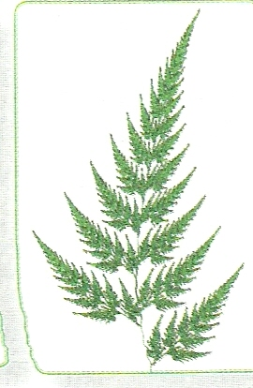
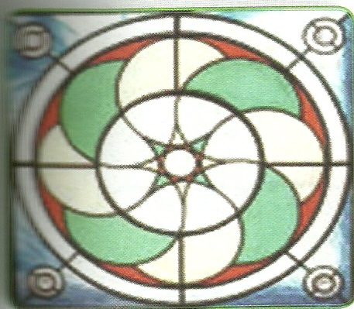
أنواع التشعب :
تشعب من خط.
تشعب من نقطة.

Slide 10
عدد الاشكال الهندسية التي يمكن أن تصاغ بها اشكال نباتية وكتابية .
سؤال مقترح:

Slide 11
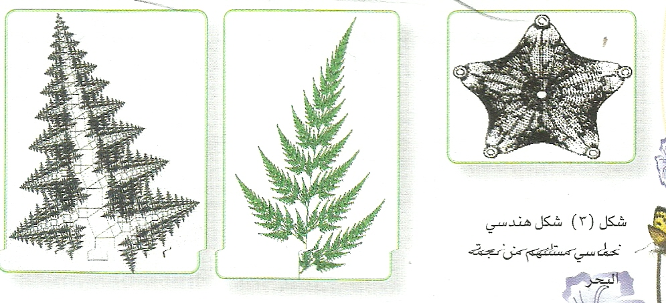
مفهوم النقطة :
تعرف النقطة هندسيا بأنها وضع مجرد من الطول والعرض كمركز الدائرة مثلا . اما زخرفيا فقد تم تشكيلها بأبسط صورة لتكون انطلاقا للخط بأنواعه .
مفهوم الخط :
هوالأثر الناتجمن تحركنقطه في مسار كتتابع لمجموعة من النقاط المتجاورة فهو يمتد طولا وليس له عرض ولا سمك اوعمق .

Slide 12
من خلال الشكل التالي فلنتتبع النقاط ولنتعرف على الشكل الهندسي الناتج باستخدام ورق الشفاف . ولنلاحظ كيف ان انطلقنا من نقطة يكون لدينا خطا يمثل شكلا هندسيا يمكن ان نكون منه وحدة هندسية زخرفية .
يمكننا أن نرسم وحدة هندسية متشعبة نبدأ بها من نقطة داخل شكل هندسي لنلاحظ الاشكال التالية

Slide 13
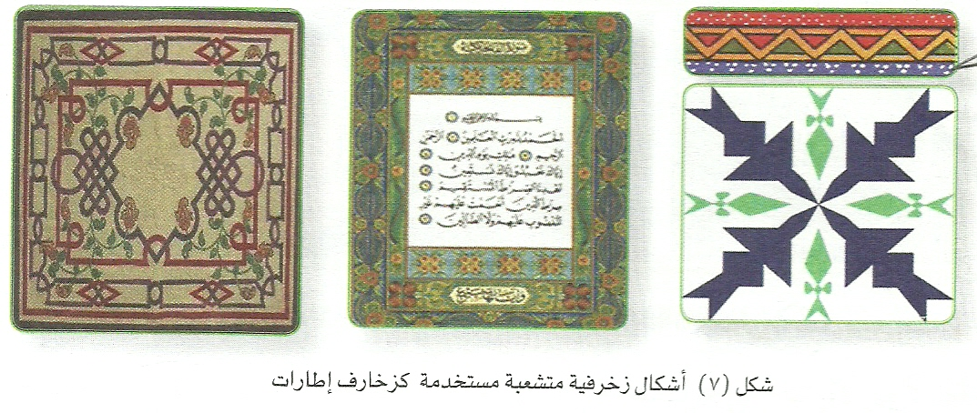
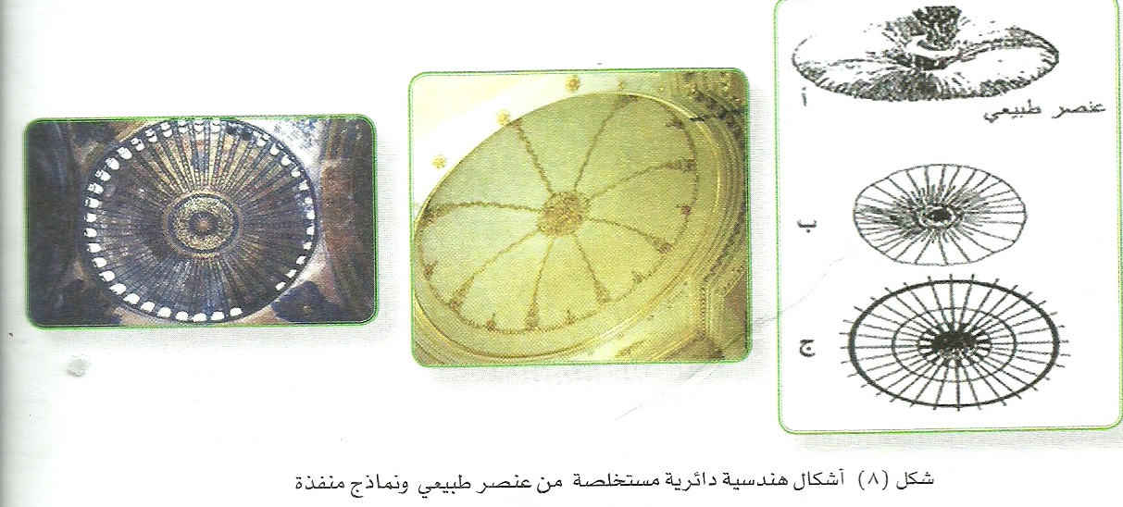
مفهوم التشعب الزخرفي :
التشعب من نقطة واحدة : وفيه تنبثق الوحدة الزخرفية من نقطة الى الخارج .
التشعب من خط : وفيه تتفرع الاشكال والوحدات الزخرفية من خطوط مستقيمة او منحنية من جانب واحد اومن جانبين وتمتد ، ويبدو هذا النوع من التشعب زخرفة اللاشرطة والاطارات .

Slide 14
قواعد الزخرفة :
تعتمد الزخرفة على قواعد التركيب و منها :
التناظر : بكافة انواعه - كلي -نصفي- محوري -
التكرار: و معناه اعادة رسم العنصر عدة مرات او توظيف عنصر واحد
التناوب : و معناه توظيف عنصرين فاكتر بتوزيع متناوب
و غيرها من القواعد التي تعطي للزخرفة رونقا و تعبيرا في نفس الوقت

Slide 15
قد هرب المسلمون الى استعمال الزخرف او بالأحرى التجريد بسبب حرمة رسم الأرواح
فالزخرفة الإسلامية لم تكن عشوائية او اعتباطية بل كانت من صميم نفسية المسلم و عقيدته.

Slide 16
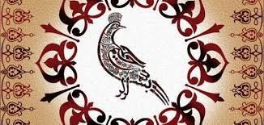
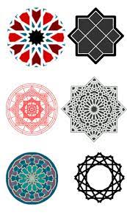
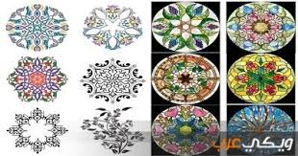
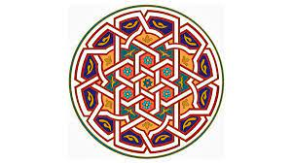
نماذج زخرفية

Slide 17
